Slide 1
ỦY BAN NHÂN DÂN QUẬN 2
TRƯỜNG THCS CÁT LÁI
Hội thi “Thiết kế Giáo án điện tử”
Năm học 2020 - 2021
Giáo viên thực hiện: Dương Thị Mỹ Duyên

Slide 2
Sau khi ngừng tác dụng lực, các vật này có trở về hình dạng như ban đầu hay không?
Quan sát các hiện tượng sau và cho biết chúng đều có chung đặc điểm gì nhé!
Đó chính là nhờ lực đàn hồi.
À đúng rồi. Chúng đều bị biến dạng.
Uốn cong tấm bìa
Kéo một dây thun
Nhảy trên đệm nhún

Slide 3
Chủ đề 9.
Lực Đàn hồi

Slide 4
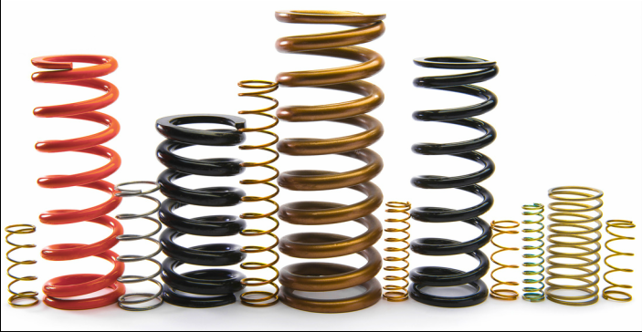
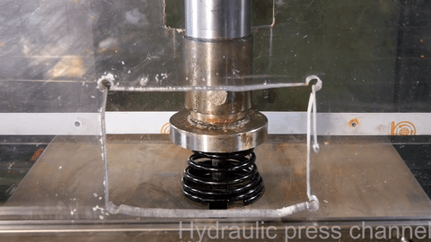
Chủ đề 9. Lực Đàn hồi
I. Biến dạng đàn hồi
Tác dụng lực lên lò xo và tờ giấy. Nêu hiện tượng và nhận xét.

Slide 5
Chủ đề 9. Lực Đàn hồi
I. Biến dạng đàn hồi
- Lò xo là một ………………….
- Biến dạng của lò xo là biến dạng ………………: khi nén hoặc kéo dãn lò xo một cách vừa phải, nếu buông ra thì chiều dài của nó lại trở lại bằng chiều dài tự nhiên.

Slide 6
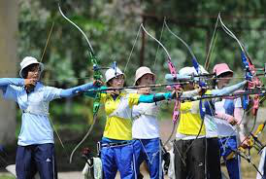
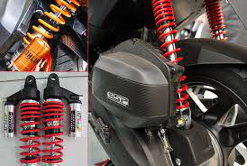
Chủ đề 9. Lực Đàn hồi
I. Biến dạng đàn hồi
- Lò xo là một vật đàn hồi.
- Biến dạng của lò xo là biến dạng đàn hồi: khi nén hoặc kéo dãn lò xo một cách vừa phải, nếu buông ra thì chiều dài của nó lại trở lại bằng chiều dài tự nhiên.
Vật đàn hồi
Phuộc nhún
(giảm xóc) xe máy
Dây cung bắn tên
Dây cột tóc

Slide 7
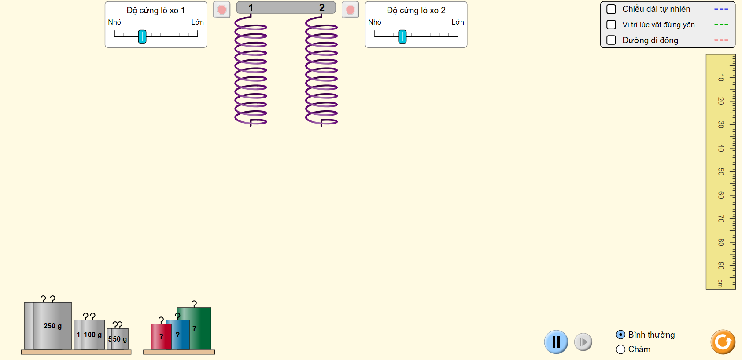
Chủ đề 9. Lực Đàn hồi
I. Biến dạng đàn hồi
II. Lực đàn hồi và đặc điểm
1. Lực đàn hồi của lò xo

Slide 8
Chủ đề 9. Lực Đàn hồi
I. Biến dạng đàn hồi
II. Lực đàn hồi và đặc điểm
1. Lực đàn hồi của lò xo
- Lực mà lò xo khi biến dạng tác dụng vào quả nặng được gọi là lực đàn hồi của lò xo.
- Cường độ lực đàn hồi của lò xo bằng với trọng lượng của quả nặng.
Độ biến dạng của lò xo
(delta l)

Slide 9
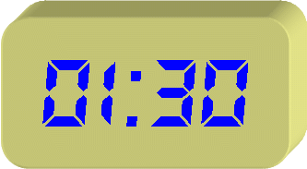
Chủ đề 9. Lực Đàn hồi
I. Biến dạng đàn hồi
II. Lực đàn hồi và đặc điểm
1. Lực đàn hồi của lò xo
2. Đặc điểm về cường độ lực đàn hồi của lò xo
Hoạt động nhóm
Các nhóm sử dụng phần mềm Phet bằng laptop và hoàn thành bảng sau
Khối lượng của quả nặng | Trọng lượng của quả nặng | Chiều dài của lò xo | Độ biến dạng của lò xo | Lực đàn hồi của lò xo
0 g | 0 N | l₀ = ….… cm | 0 cm | 0 N
50 g | ….… N | l₁ = ….… cm |  | ….… N
100 g | ….… N | l₂ = ….… cm |  | ….… N

Slide 10
Chủ đề 9. Lực Đàn hồi
I. Biến dạng đàn hồi
II. Lực đàn hồi và đặc điểm
1. Lực đàn hồi của lò xo
2. Đặc điểm về cường độ lực đàn hồi của lò xo
3. Kết luận về lực đàn hồi và độ lớn của lò xo
- Khi một vật bị biến dạng đàn hồi, nó sẽ tác dụng lực đàn hồi lên vật làm nó biến dạng.
- Đối với lò xo, khi lò xo bị nén hoặc kéo dãn, nó sẽ tác dụng lực đàn hồi lên các vật tiếp xúc ở hai đầu của lò xo.
- Độ biến dạng càng lớn thì lực đàn hồi càng lớn.

Slide 11
Vận dụng:

Slide 12
Đặt một lò xo trên nền nhà và sát tường. Lấy tay ép lò xo vào tường, lò xo bị biến dạng. Lực nào sau đây gây ra sự biến dạng của lò xo?
A. Lực của tay
B. Lực của tường
Một tràng pháo tay của cả lớp
C. Lực của tay và tường
D. Lực của tay, tường và trọng lực

Slide 13
Nếu treo một quả cân 100g vào một sợi dây cao su thì khi đã đứng yên quả cân chịu tác dụng
A. trọng lực có độ lớn 1 N
B. lực đàn hồi có độ lớn 1 N
Được 1 điểm cộng
C. trọng lực và lực đàn hồi có độ lớn 1 N
D. trọng lực có độ lớn 1 N và lực đàn hồi có độ lớn 10 N

Slide 14
Vật nào dưới đây có tính chất đàn hồi?
A. Một đoạn dây đồng nhỏ
B. Một quả bóng cao su
Được 1 gói kẹo
C. Đất sét
D. Hòn đá

Slide 15
Một lò xo có chiều dài tự nhiên là 10 cm, treo một quả nặng 100 g thì chiều dài của lò xo là 11 cm. Hỏi treo quả nặng 500 g lò xo dài bao nhiêu?
A. 12 cm
B. 13 cm
A. 14 cm
D. 15 cm
Một tràng pháo tay của cả lớp

Slide 16
NHẢY BUNGEE - ỨNG DỤNG LỰC ĐÀN HỒI

Slide 17
HOẠT ĐỘNG TRẢI NGHIỆM

Slide 18
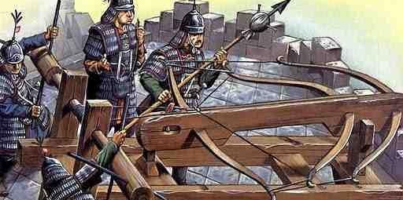
Lý Thường Kiệt dùng tượng binh, máy bắn đá công phá Ung Châu

Slide 19
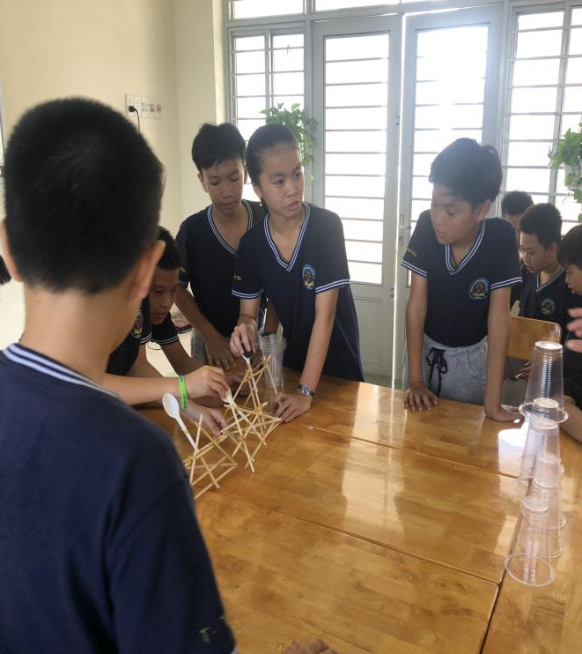
Các nhóm tiến hành thi đua “bắn phá mục tiêu”

Slide 20
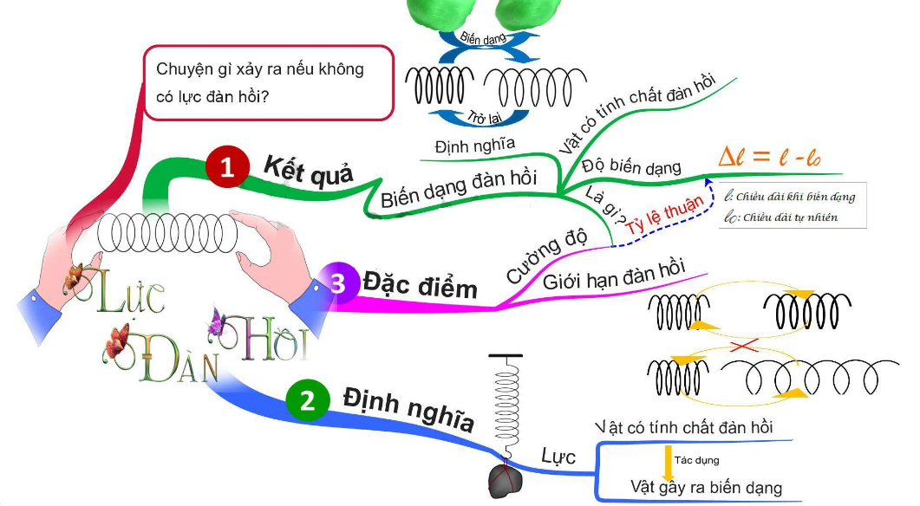

Slide 21
DẶN DÒ
Học chủ đề 9.
Làm bài tập trong sách Tài liệu Vật Lý 6

Slide 22
CHÚC CÁC EM HỌC TỐT

